Slide 1
DolphinDB

Slide 2
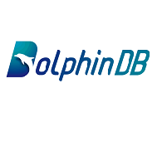
История создания
Страна происхождения: Китай
В 2015 году команда разработчиков начала работу над DolphinDB.
В 2017 году была выпущена первая версия базы данных.
В 2019 году DolphinDB стала доступна для коммерческого использования.
DolphinDB используется для аналитики и обработки потоков данных в реальном времени.
DolphinDB написана на языке C++

Slide 3
Инструменты для взаимодействия с
API: DolphinDB предоставляет API для различных языков программирования (Python/Java/C#/C++)
GUI Clients: Dolphin DB предоставляет расширение VS Code, которое поддерживает язык программирования Dolphin DB, позволяя пользователям управлять скриптами DolphinDB в VS Code и отправлять их на сервер DolphinDB для выполнения

Slide 4
Database engine в
До версии 2.0 Dolphin DB единственным средством хранения данных был OLAP-движок. Каждый столбец в разделе таблицы сохраняется в виде файла. Данные хранятся в том порядке, в котором они записываются, что делает запись очень эффективной.
В версии 2.0 был добавлен TSDB. Он разработан на основе логически структурированного дерева слияния (LSM Tree). Данные в каждом разделе хранятся в файлах уровней. Данные в каждом файле уровней сортируются и индексируются блоками
Также есть поддержка In-Memory OLTP

Slide 5
Индексы в
В DolphinDB поддерживаются следующие типы индексов:
B-tree — это самый распространённый тип индекса, который используется для поиска по одному или нескольким столбцам.
Hash — это тип индекса, который используется для поиска по одному столбцу.
Bitmap — это тип индекса, который используется для поиска по нескольким столбцам, но только для логических значений.
Пример создания индекса:
CREATE INDEX CustomerID_Index ON Customers (CustomerID)
Этот запрос создаст B-tree индекс по столбцу CustomerID в таблице Customers.
Чтобы создать Hash надо написать USING HASH (Username)

Slide 6
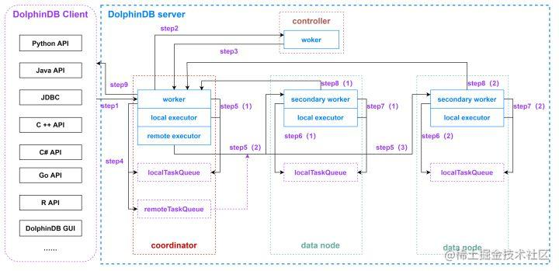
Процес исполнения запросов в

Slide 7
Процес исполнения запросов в
Клиент DolphinDB бинарно сериализует запросы и передаёт их узлу данных по протоколу TCP.
После получения запроса от клиента узел данных выделяет рабочий поток для десериализации и анализа содержимого. Если содержимое оказывается SQL-запросом, то делается запрос к контроллеру для получения информации обо всех разделах, связанных с запросом.
После получения запроса от узла данных контроллер выделяет рабочий поток для десериализации и анализа содержимого.
После подготовки информации о разделах данных, участвующих в SQL-запросе, она сериализуется рабочим потоком и передаётся узлу данных по протоколу TCP.
После получения информации, возвращённой контроллером, узел данных десериализует и анализирует её рабочим потоком.
После получения промежуточных результатов вычислений, возвращённых удалёнными узлами, рабочий поток десериализует содержимое, а затем вычисляет окончательный результат и передаёт его клиенту через протокол TCP после сериализации.

Slide 8
План запросов в
Распределенные запросы:
Система определяет все соответствующие разделы на основе условия where.
Затем она переписывает запрос и отправляет его на узлы, где находятся соответствующие разделы.
Наконец, система объединяет результаты из всех соответствующих разделов.

Slide 9
План запросов в
Процесс выполнения запросов в DolphineDB строится следующим образом:
FROM. Определяет таблицы, задействованные в запросе.
JOIN. Выполняет операцию объединения на основе условия объединения.
WHERE. Применяет условие фильтрации к объединённой таблице.
GROUP BY. Группирует строки по указанным столбцам.
HAVING. Фильтрует группы по условию.
SELECT. Выбирает столбцы и агрегатные функции из каждой группы.
ORDER. Сортирует строки по указанным столбцам.
LIMIT. Пропускает несколько строк из отсортированного набора результатов.

Slide 10
Транзакции в
Транзакции в DolphinDB поддерживаются.
Транзакция — это последовательность операций, которая выполняется как одна операция. Транзакции обеспечивают целостность данных и позволяют выполнять сложные операции.

Slide 11
Методы восстановления в
В DolphinDB поддерживаются следующие методы восстановления:
Резервное копирование — это метод восстановления, который позволяет восстановить данные после сбоя.
Репликация — это метод восстановления, который позволяет восстановить данные после отказа узла.
Резервное копирование в DolphinDB осуществляется с помощью команды BACKUP. Команда BACKUP создаёт резервную копию базы данных или таблицы.
Репликация в DolphinDB осуществляется с помощью команды REPLICATE. Команда REPLICATE создаёт реплику базы данных или таблицы.

Slide 12
Шардинг в
Шардинг в DolphinDB — это метод распределения данных по нескольким узлам. Шардинг позволяет повысить производительность и надёжность системы.
В DolphinDB используются следующие типы шардинга:
Горизонтальный шардинг — это метод шардинга, который разделяет данные по строкам.
Вертикальный шардинг — это метод шардинга, который разделяет данные по столбцам.
Принцип работы шардинга в DolphinDB заключается в следующем:
Данные разделяются на сегменты.
Сегменты распределяются по узлам.
Запросы выполняются на узлах, где находятся сегменты данных.

Slide 13
Шардинг в DolphinDB
База данных DolphinDB предоставляет гибкие механизмы шардирования.
RANGE. Разбиения определяются диапазонами, указанными любыми двумя смежными элементами вектора схемы разбиения. Начальное значение является включающим, а конечное - исключающим. Строка со значением столбца разбиения, попадающая в диапазон, принадлежит разбиению, определяемому этим диапазоном. db=database("dfs://rangedb", RANGE, 0 5 10) pt=db.createPartitionedTable(t, `pt, `ID)
VALUE. Разбиение определяется значением какого-то заданного столбца. db=database("dfs://valuedb", VALUE, 2000.01M..2016.12M) pt = db.createPartitionedTable(t, `pt, `month)
HASH. Данные разбиваются на шарды на основе хеш-функции, которая принимает входные данные и возвращает хеш-значение. db=database("dfs://hashdb", HASH, [INT, 2]) pt = db.createPartitionedTable(t, `pt, `ID)
LIST. Каждый элемент вектора схемы разбиения соответствует разделу. db=database("dfs://listdb", LIST, [`IBM`ORCL`MSFT, `GOOG`FB]) pt = db.createPartitionedTable(t, `pt, `ticker)
COMPO. Может содержать 2 или 3 столбца Шардирования. Каждый столбец может иметь диапазон, значение, список или хэш-область. dbDate = database(, VALUE, 2017.08.07..2017.08.11) dbID = database(, RANGE, 0 50 100) db = database("dfs://compodb", COMPO, [dbDate, dbID]) pt = db.createPartitionedTable(t, `pt, `date`ID)

Slide 14
Data mining, data warehousing, OLAP
Термины Data Mining, Data Warehousing и OLAP можно применить к DolphinDB.
Data Mining — это процесс извлечения знаний из данных. Data Mining в DolphinDB может быть использован для анализа данных и выявления закономерностей.
Data Warehousing — это процесс хранения данных в хранилище данных. Data Warehousing в DolphinDB может быть использован для создания хранилища данных, которое будет использоваться для анализа данных.
OLAP — это процесс анализа данных в многомерном представлении. OLAP в DolphinDB может быть использован для анализа данных в хранилище данных.

Slide 15
Методы защиты в DolphinDB
Для обеспечения безопасности в DolphinDB можно использовать следующие методы:
Шифрование кода. В DolphinDB есть функция шифрования, которая позволяет шифровать скрипты и пользовательские функции. Это предотвращает несанкционированный доступ к исходному коду.
Контроль доступа к сценариям. В DolphinDB есть механизмы контроля доступа, которые позволяют ограничить доступ к конкретным сценариям или функциям. Можно определить роли пользователей и разрешения, чтобы доступ к алгоритмам имели только авторизованные пользователи или администраторы.
Удаленное выполнение. DolphinDB поддерживает удалённое выполнение сценариев, когда можно отправлять данные на сервер и выполнять вычисления там без раскрытия фактического кода на стороне клиента.
Безопасное общение. Необходимо обеспечить безопасное общение между клиентом и сервером DolphinDB с использованием протоколов шифрования, таких как SSL/TLS. Это защитит данные и алгоритмы во время передачи.
Регулярные обновления и патчи. Важно следить за последними обновлениями и патчами DolphinDB. Это поможет защитить систему от известных проблем безопасности и уязвимостей.
Физическая безопасность. Необходимо ограничить физический доступ к серверу DolphinDB только авторизованным лицам. Физическая безопасность — важный аспект защиты конфиденциальных данных и кода.

Slide 16

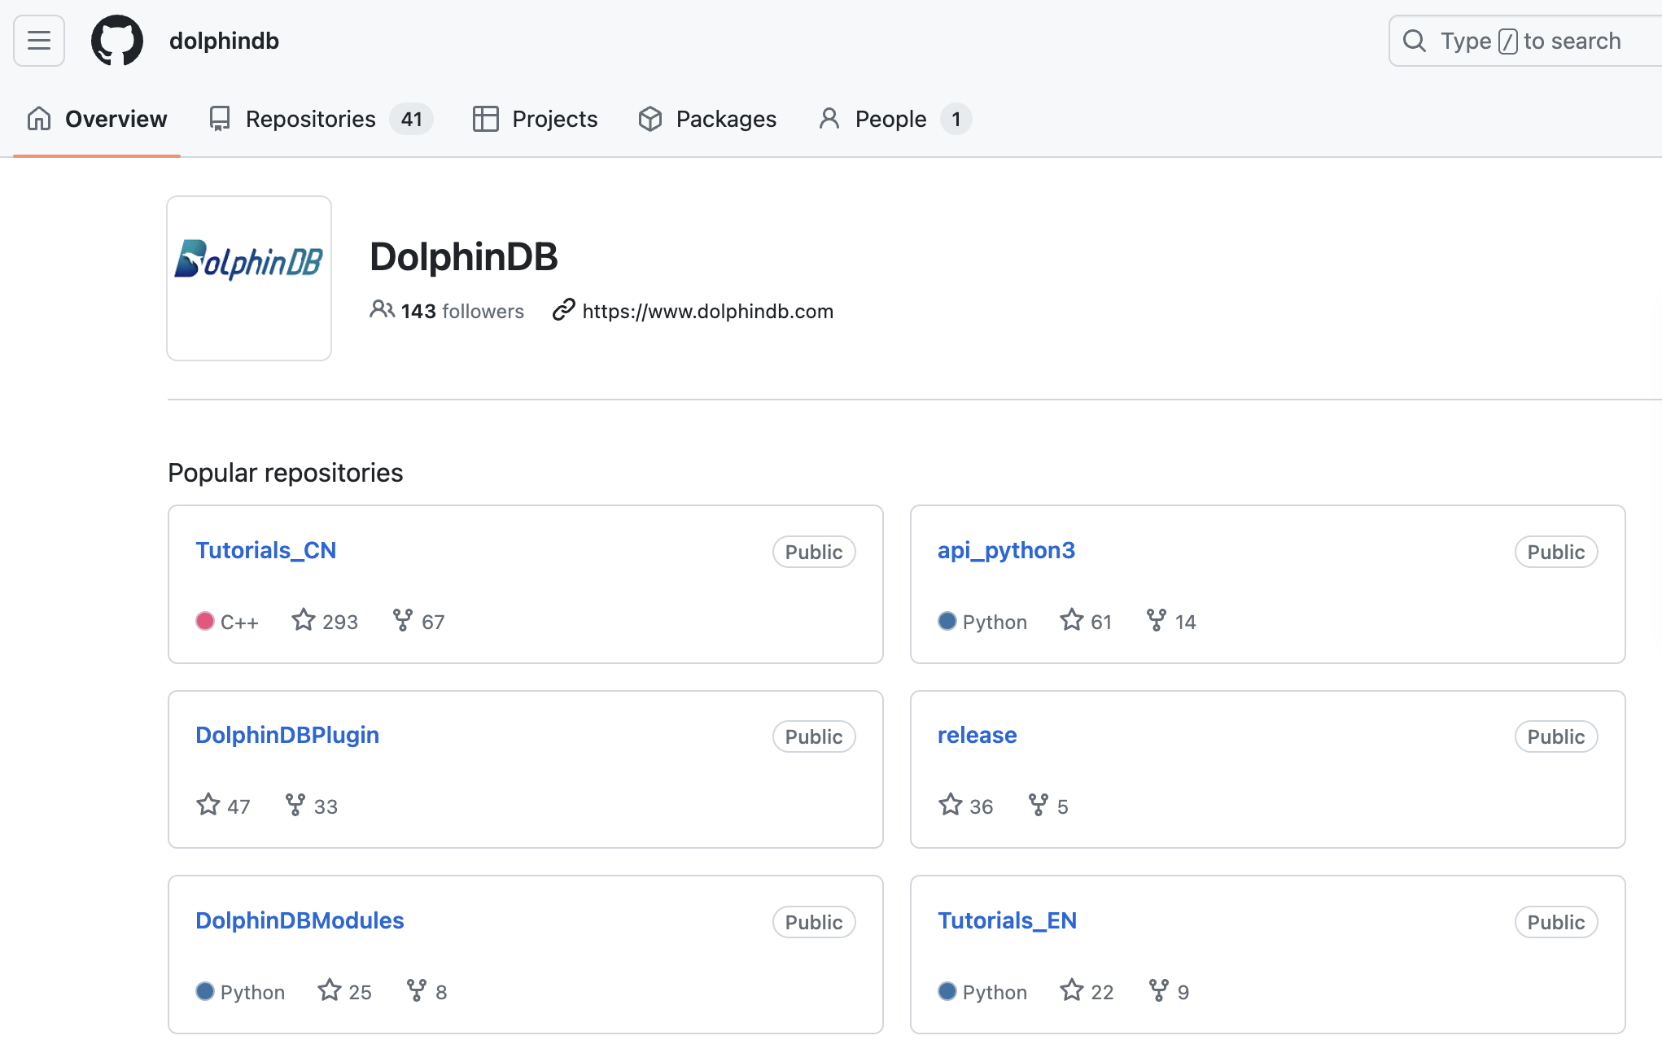
Сообщество разработчиков
Сообщество разработчиков DolphinDB включает в себя сотрудников компании Dolphindb Inc., а также независимых разработчиков.
Права на коммит и создание дистрибутива версий в проекте DolphinDB имеют сотрудники компании Dolphindb Inc.

Slide 17

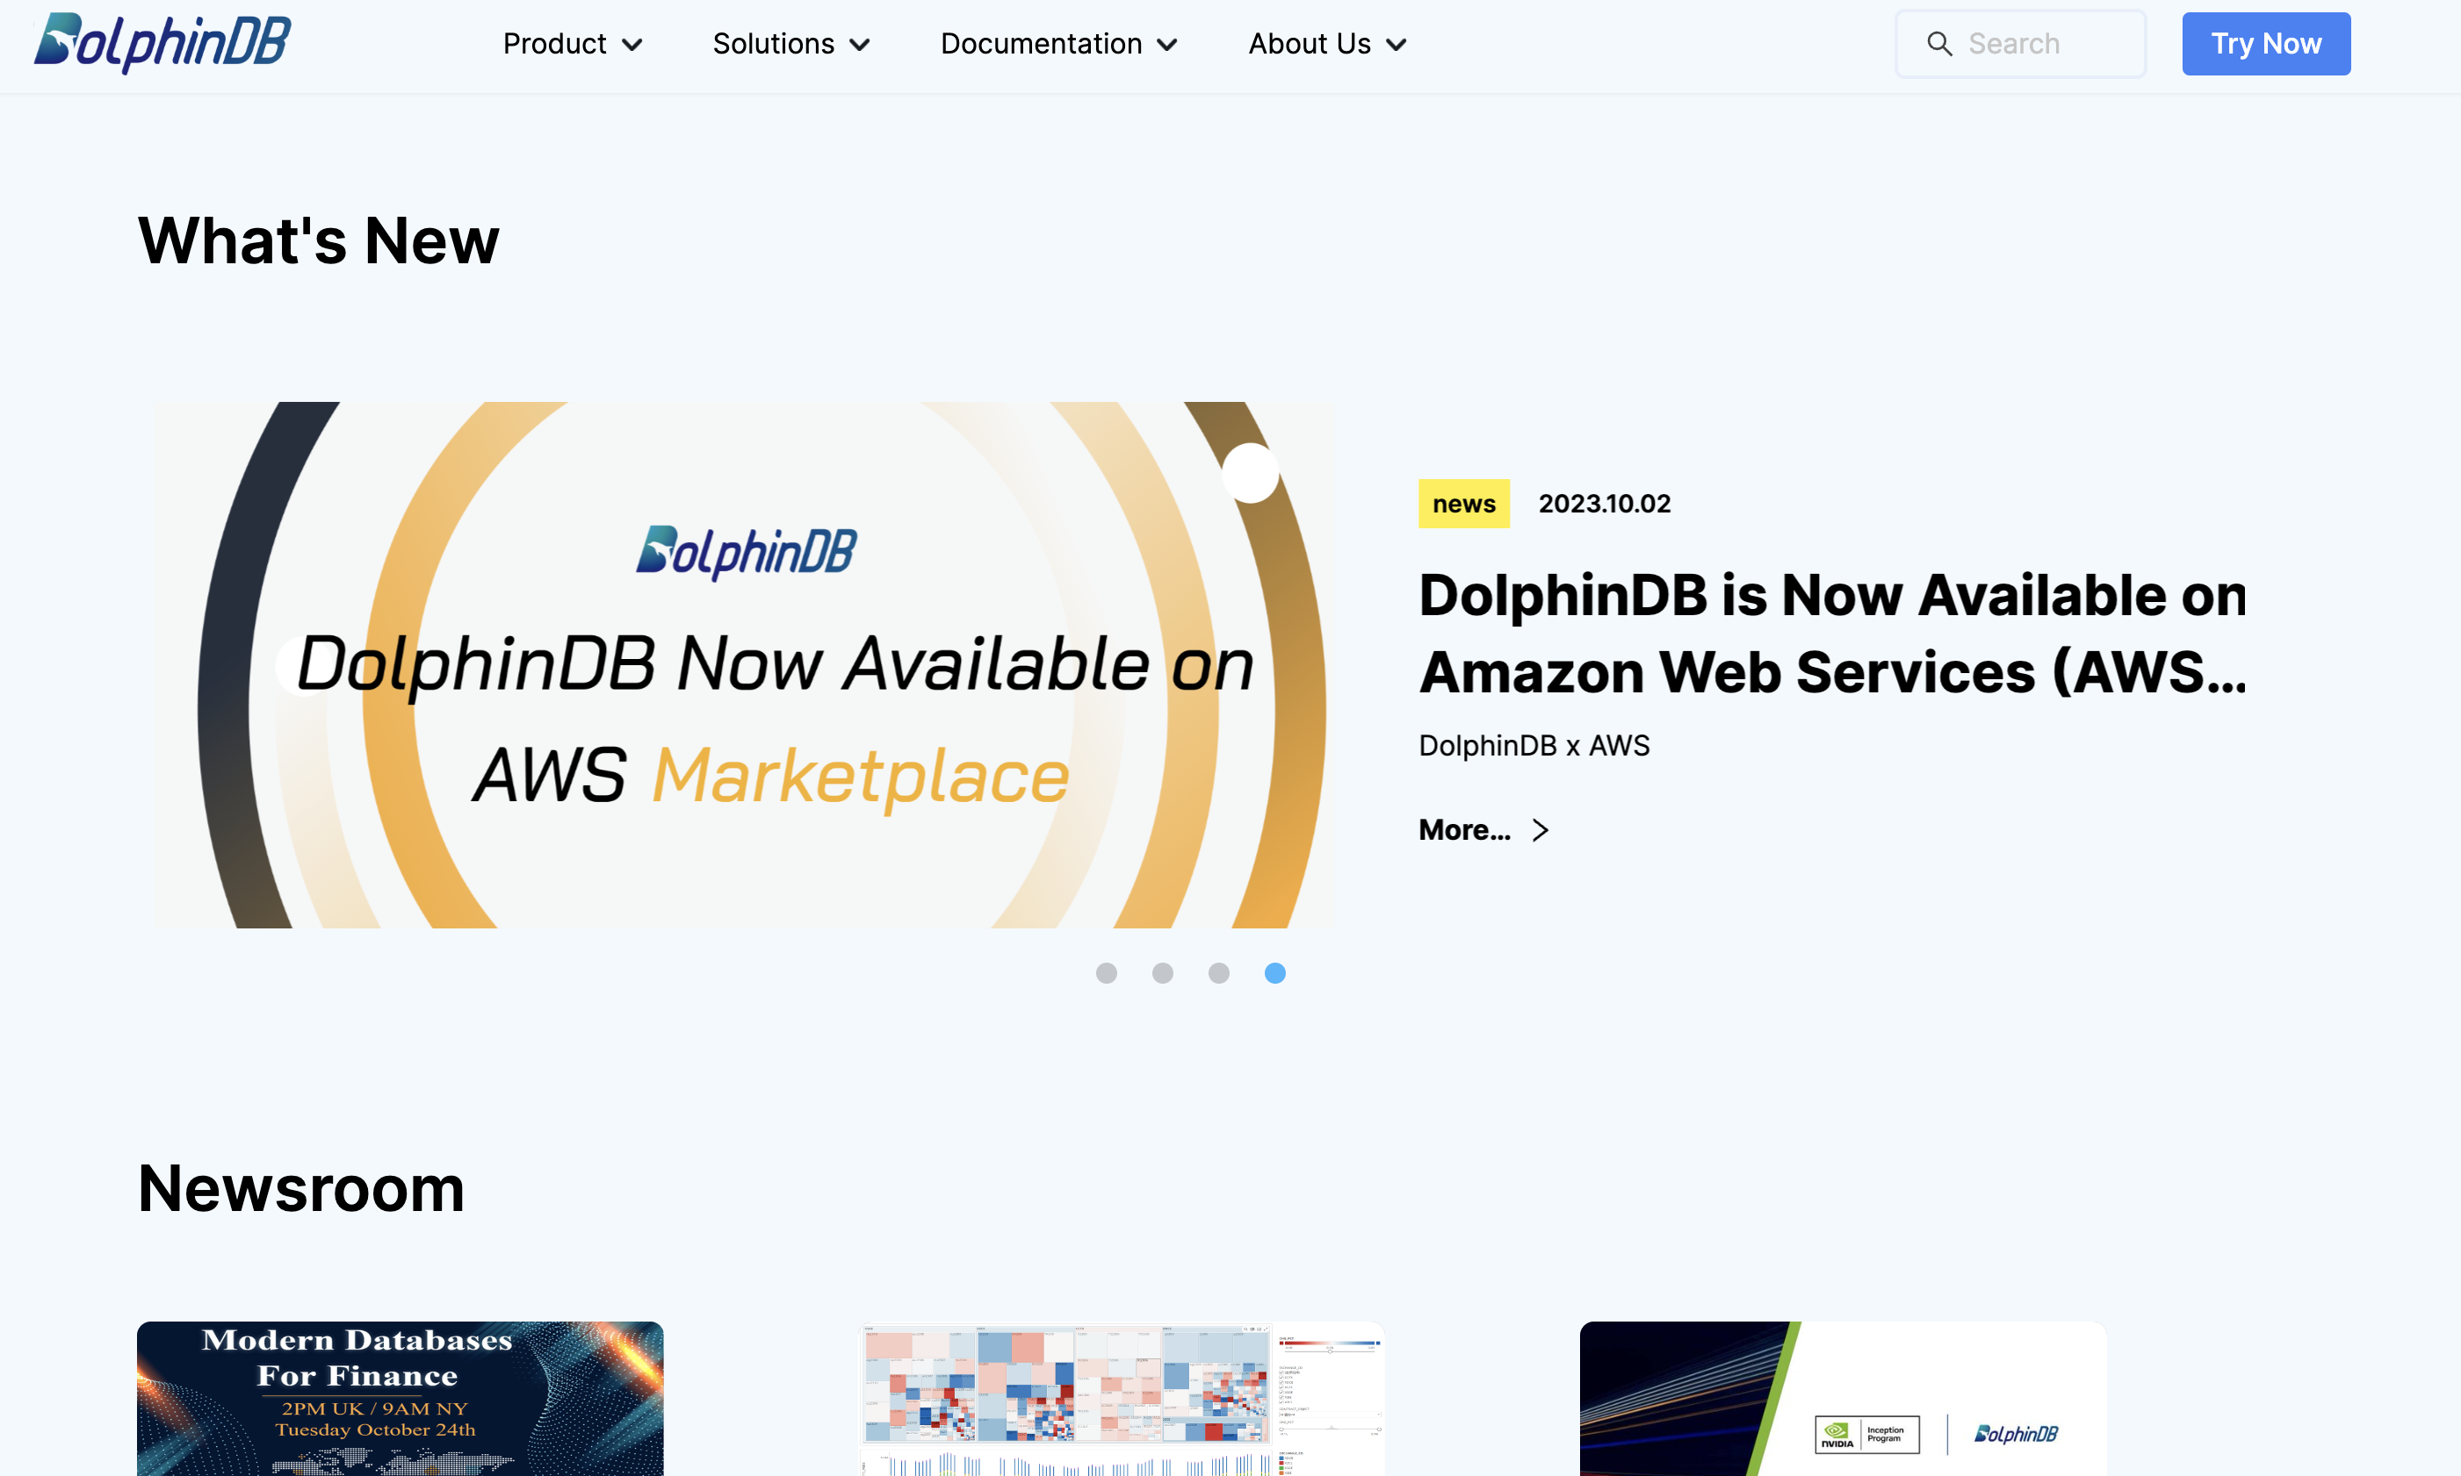
Документация и сообщества
Документация https://docs.dolphindb.com/en/index.html
Новости https://dolphindb.com/news

Slide 18
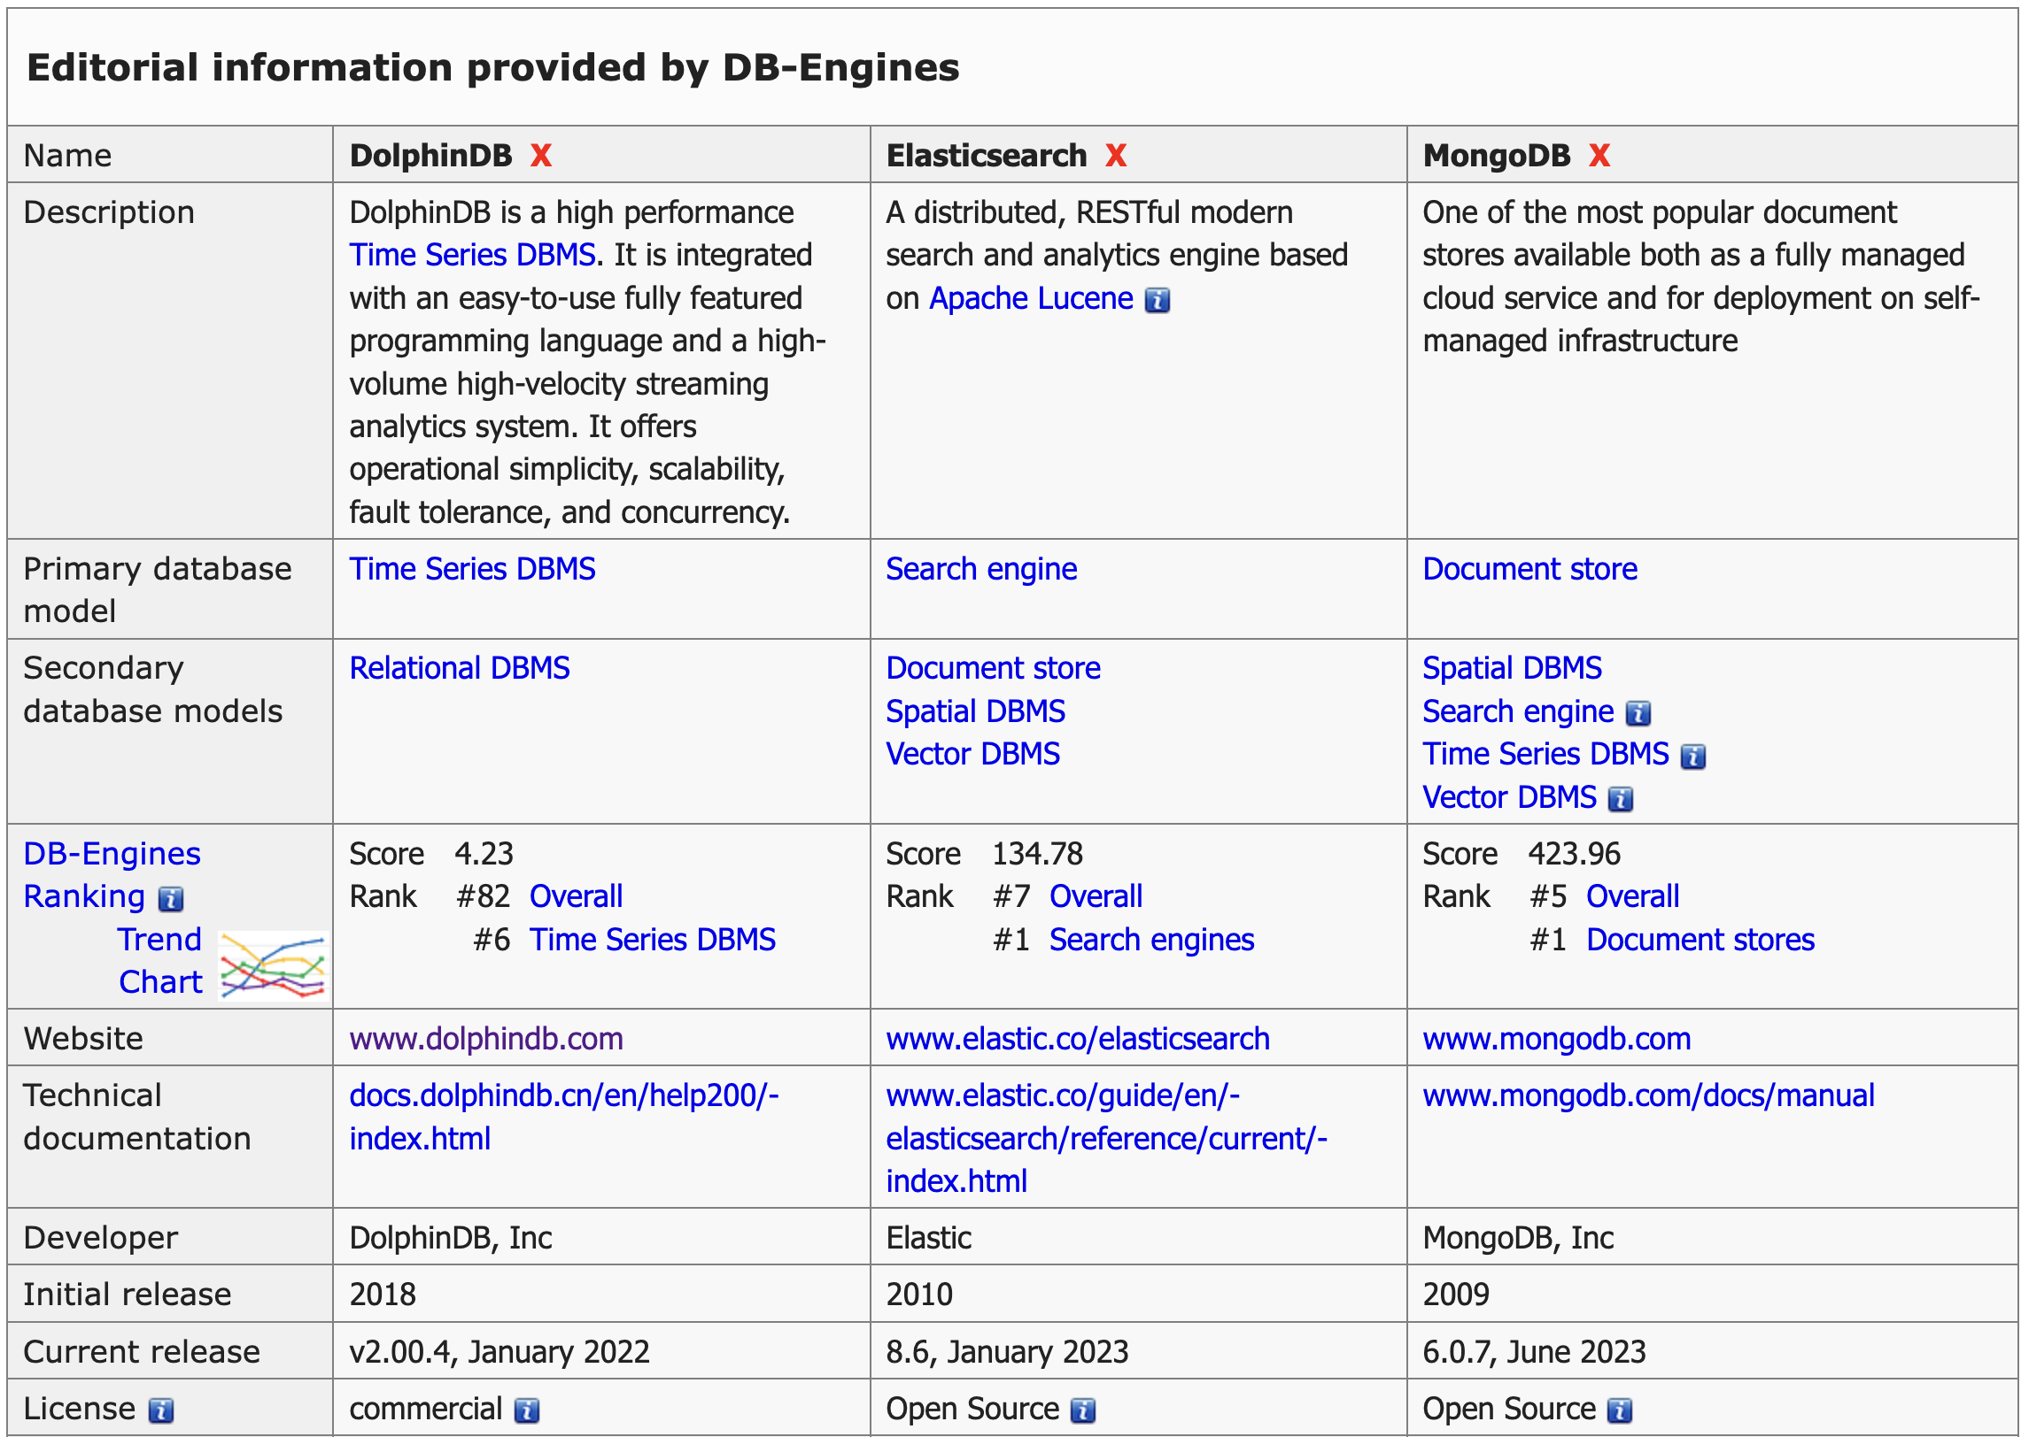
Сравнение разных БД

Slide 19
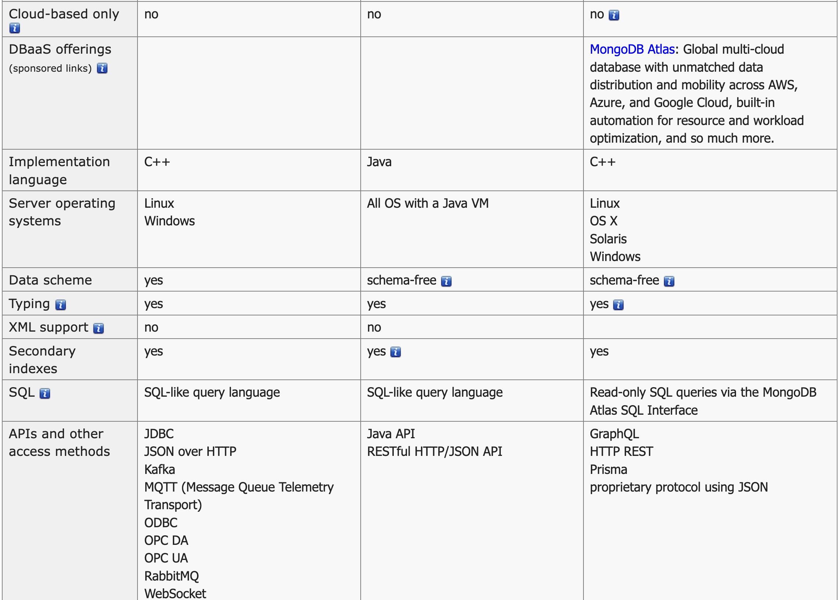
Сравнение разных БД

Slide 20
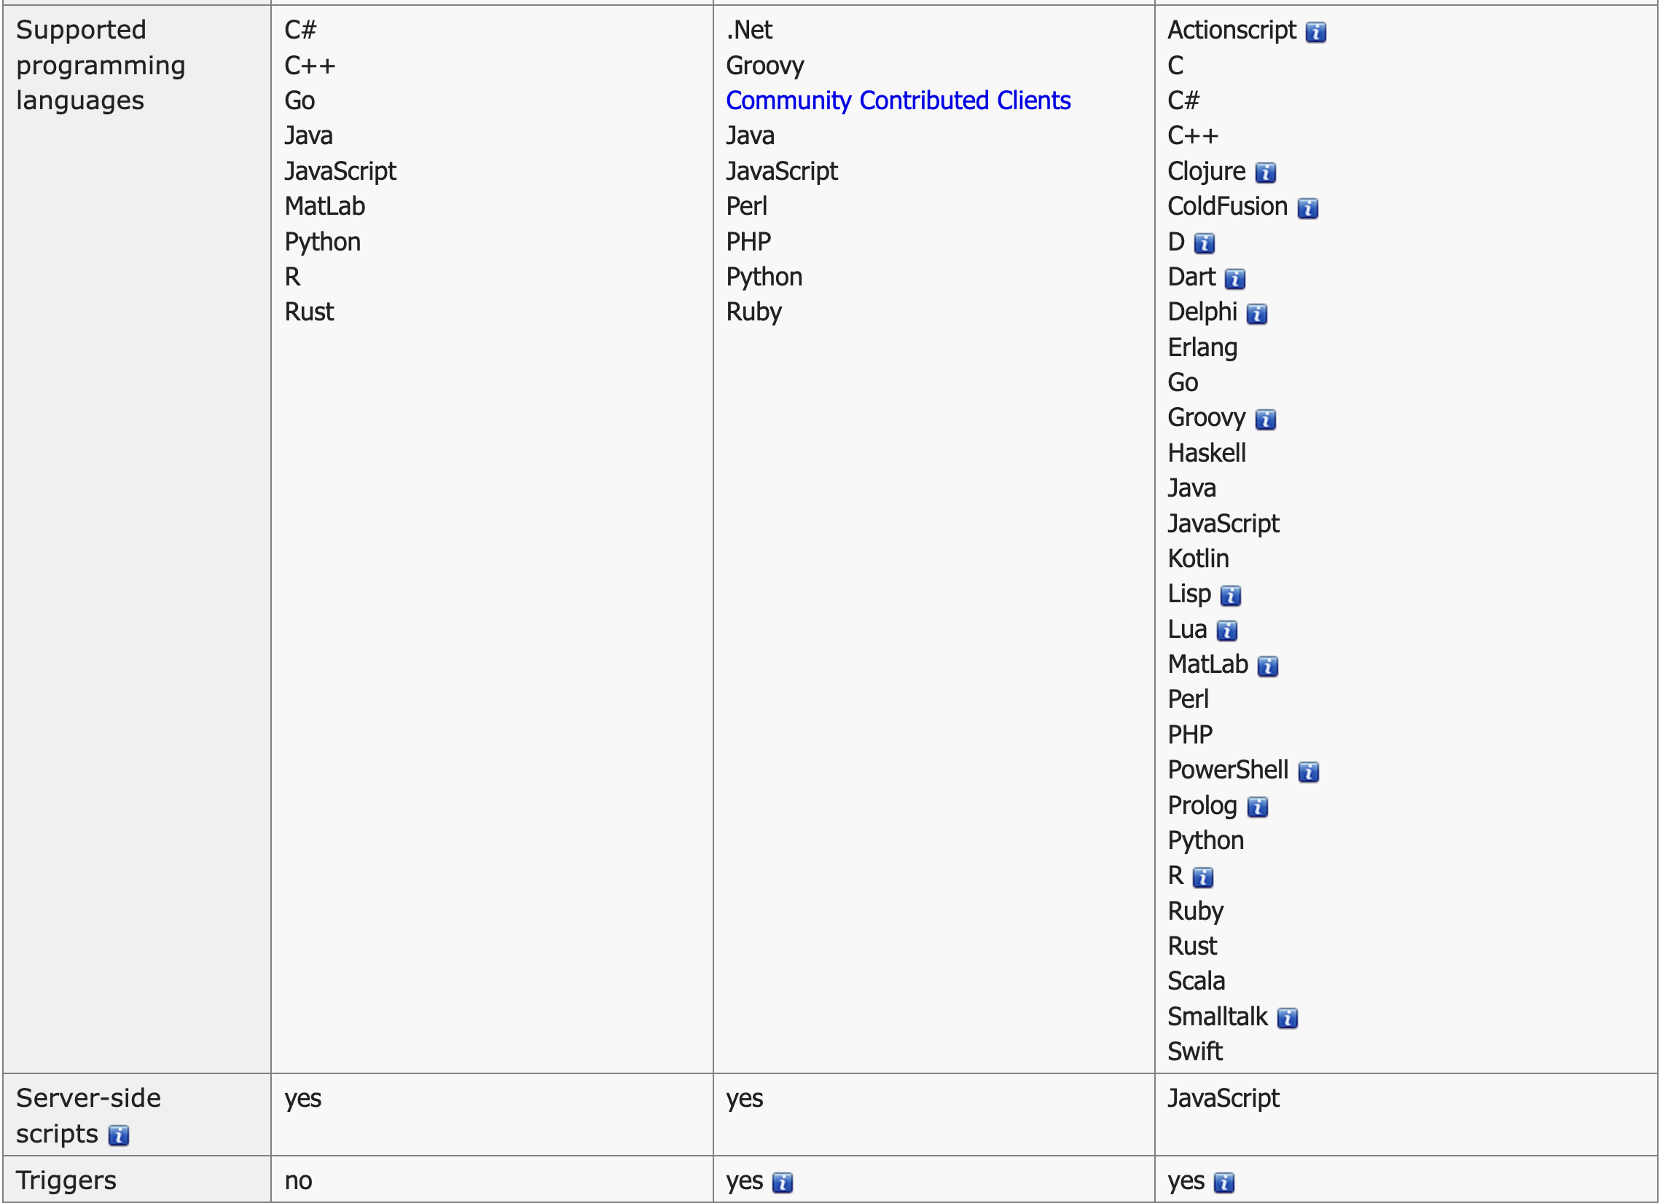
Сравнение разных БД

Slide 21
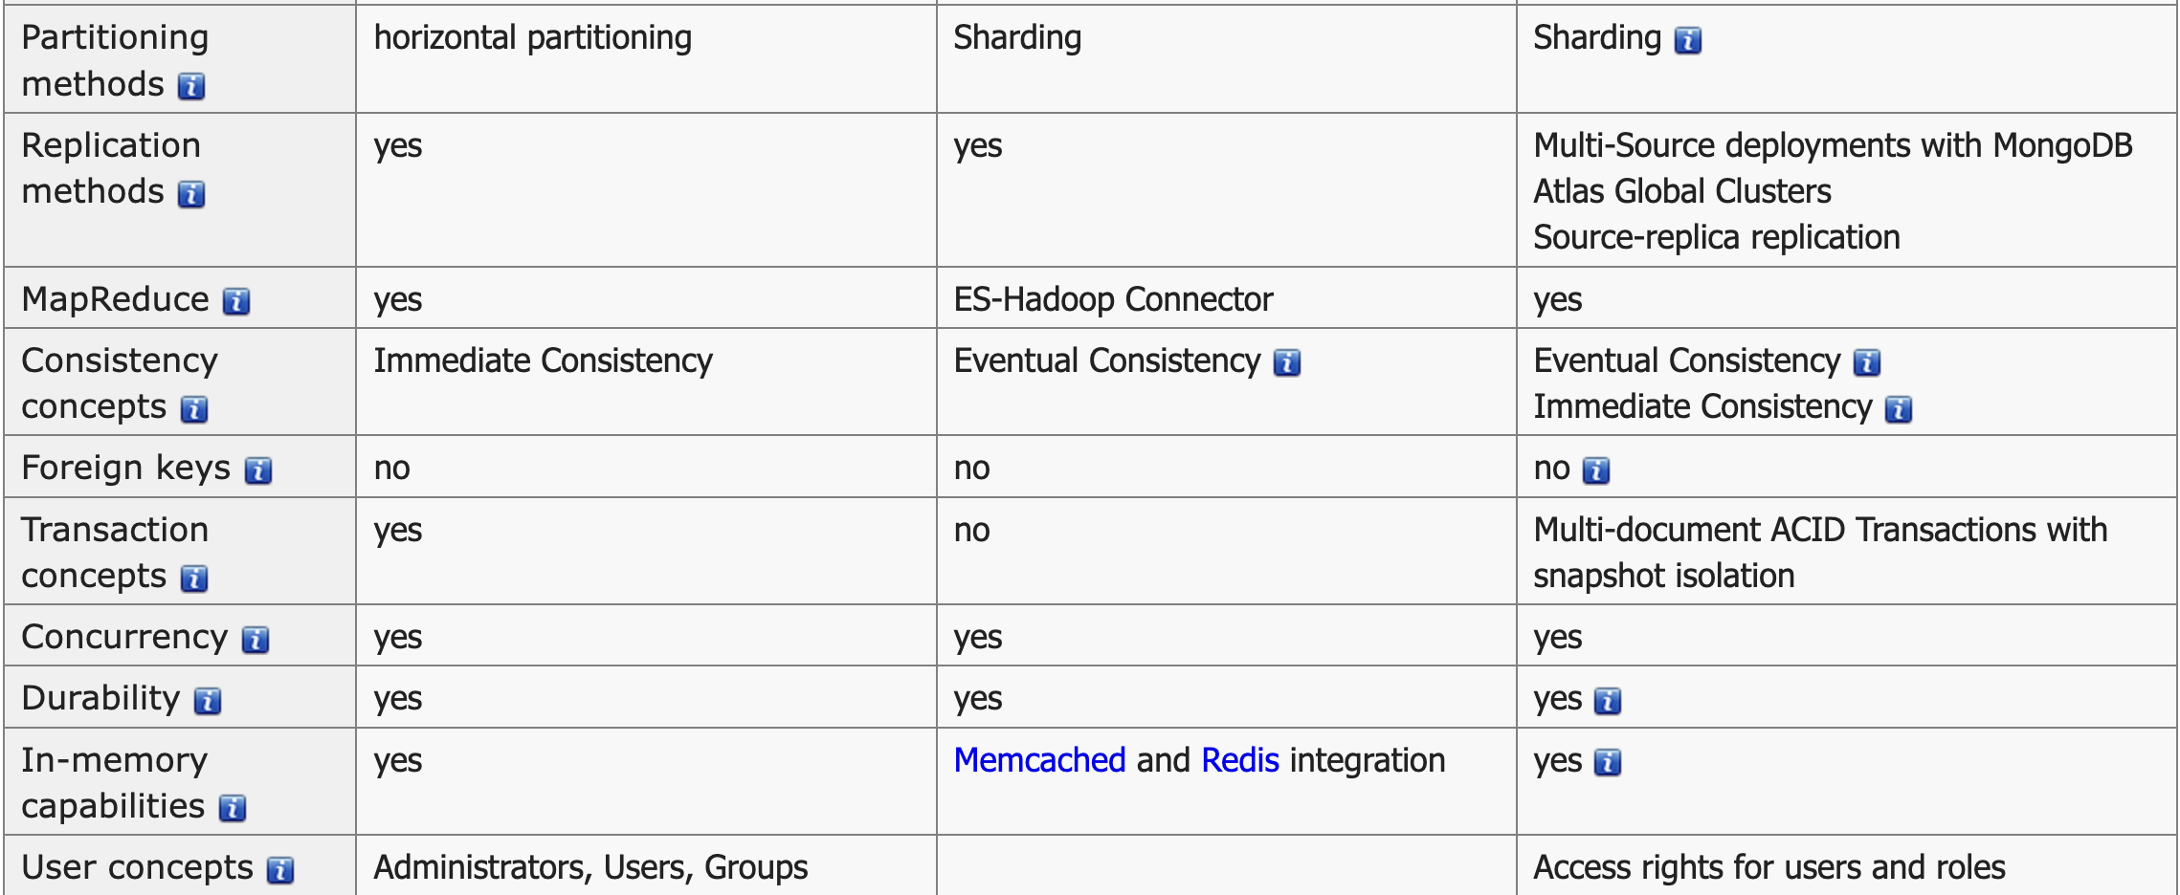
Сравнение разных БД

